Slide 1

Abordagem baseada em visão computacional para avaliação ergonômica durante exercícios físicos
TCC FESA
João Moraes, Lucas Araujo, Renan Cesar, Natthalie Bohm

Slide 2
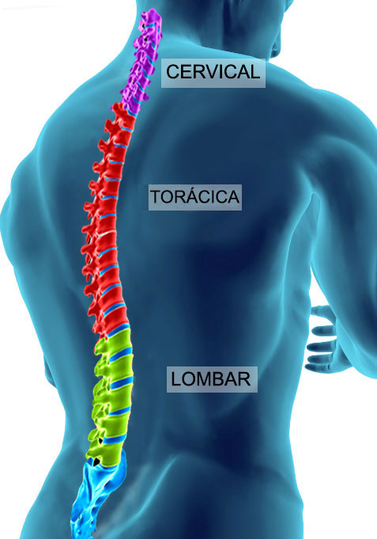
PROBLEMA
Liz e Andrade (2016): as lesões e a falta de informação estão entre os principais motivos para abandono da musculação
Acesso à informação generalizado ou particular
Souto et al. (2010) -> custo impede informação particular.
Magalhães et al. (2020) -> prevalece informação obtida na mídia social, triplicando incidência de lesões
HIPÓTESE
Feedback em tempo real do movimento com visão computacional
Análise ergonômica com IA
Viabilidade econômica e orientação direcionada
Segundo Baroni et al. (2010), os praticantes de musculação examinados apresentaram os desvios posturais:
43,4%
55,2%
73,8%
BARONI, Bruno Manfredini; BRUSCATTO, Claudia Adriana; RECH, Ricardo Rodrigo; TRENTIN, Leandro; BRUM, Lisiane Reis. Prevalência de alterações posturais em praticantes de musculação. Fisioterapia em Movimento, [S.L.], v. 23, n. 1, p. 129-139, mar. 2010. FapUNIFESP (SciELO). http://dx.doi.org/10.1590/s0103-51502010000100013.
LIZ, Carla Maria de; ANDRADE, Alexandro. Análise qualitativa dos motivos de adesão e desistência da musculação em academias. Revista Brasileira de Ciências do Esporte, [S.L.], v. 38, n. 3, p. 267-274, jul. 2016. FapUNIFESP (SciELO). http://dx.doi.org/10.1016/j.rbce.2015.11.005.
MAGALHÃES, Bruna; VIEIRA, Jessica; GUEDES JUNIOR, Dilmar P.; CASATI, Marcelo; LAURIA, Vinicius; PEREIRA, Rodrigo. A INFLUÊNCIA DA MÍDIA SOCIAL NAS VARIÁVEIS DO TREINAMENTO E PREVALÊNCIA DE LESÕES EM PRATICANTES DE MUSCULAÇÃO. Revela: REVISTA ELETRÔNICA ACADÊMICA DA FALS, Praia Grande, v. 26, n. 1, p. 66-75, jun. 2020. Semestral.

